Slide 1
DOBA MATIJE KORVINA I DINASTIJE JAGELOVIĆA
udžbenik str. 84.-90.
školska sata

Slide 2
Ponovimo
nabroji velikaške rodove
kako Anžuvinci dolaze na vlast?
što je protudvorski pokret?
Što se događa s prijestoljem nakon smrti Žigmunda Luksemburškog?

Slide 3
Ishodi
Nakon ove prezentacije moći ćeš:
opisati vladavinu Matije Korvina
analizirati uzroke i tijek bitke na Krbavskom i Mohačkom polju
navesti posljedice Mohačke bitke za ugarsko-hrvatsko prijestolje

Slide 4
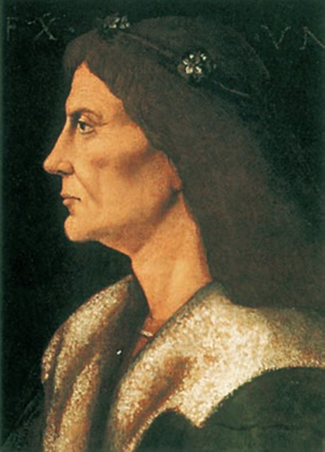
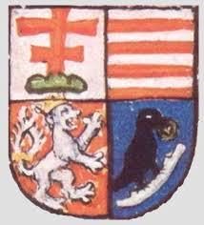
Matija Korvin 1458.-1490.
sin Janka Hunjadija
reforme: vojska,porezi
obrambeni sustav:
→ Jajačka i Srebrenička banovina
→ Senjska kapetanija
istraži
Koja je poveznica ptice u grbu i imena vladara!
Notes:
Zalaže se za obrazovanje- sveučilište u Bratislavi - Slovačka; Beatrice Napuljska promjenila kuhinju- češnjak - kuharice, kuhari plemići

Slide 5
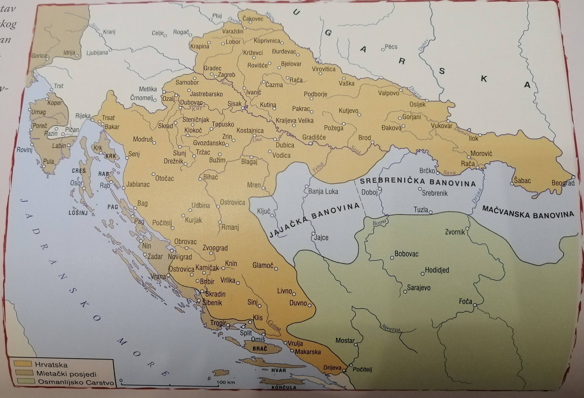
obrambeni sustav Hrvatsko-ugarskog kraljevstva
Izvor: A.Mijatović,Bitka na Krbavskom polju 1493.,ŠK,Zagreb 2005, str.18.

Slide 6
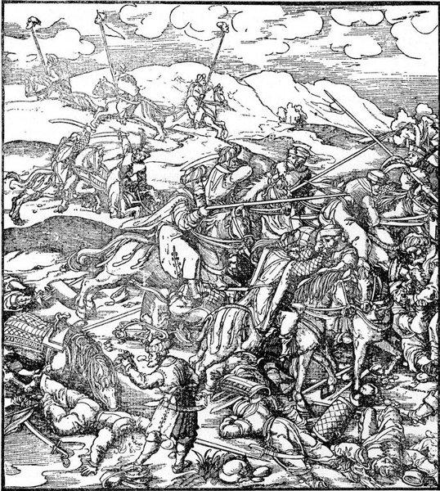
VLADISLAV II.JAGELOVIĆ
- slabo vodi državu
1493.g. velika bitka s Osmanlijama kod Udbine
poraz hrvatske vojske pod vodstvom bana Emerika Derenčina
dio hrvatskog plemstva pogiba
Krbavska bitka, drvorez H. Burgkmaira

Slide 7
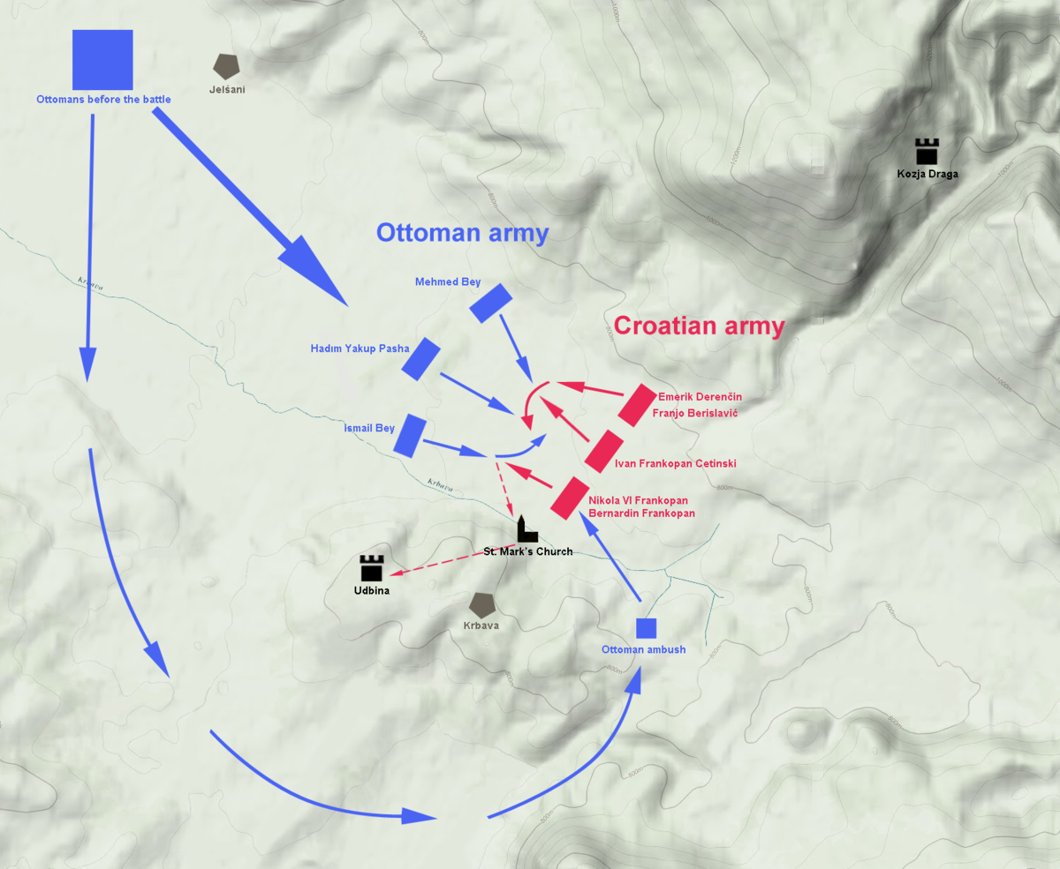
Bitka je počela 9.9.1943. oko 9 sati ujutro.Vojska Jakub-paše je bila bolje organizirana, dok je hrvatska vojska bila slabo naoružana, sastojala se od velikaša-laka konjanica, slabo organizirani. Brojčano podjednaki.
Krbavska bitka

Slide 8
LUDOVIK II. JAGELOVIĆ
ugarsko-hrvatski i češki kralj
ne uočava prodor Osmanlija kao problem
veliku ulogu u obrani od Osmanlija ima ban Petar Berislavić
ZADATAK
pročitaj pov.izvor, str.89.
i odgovori u bilježnicu na pitanja

Slide 9
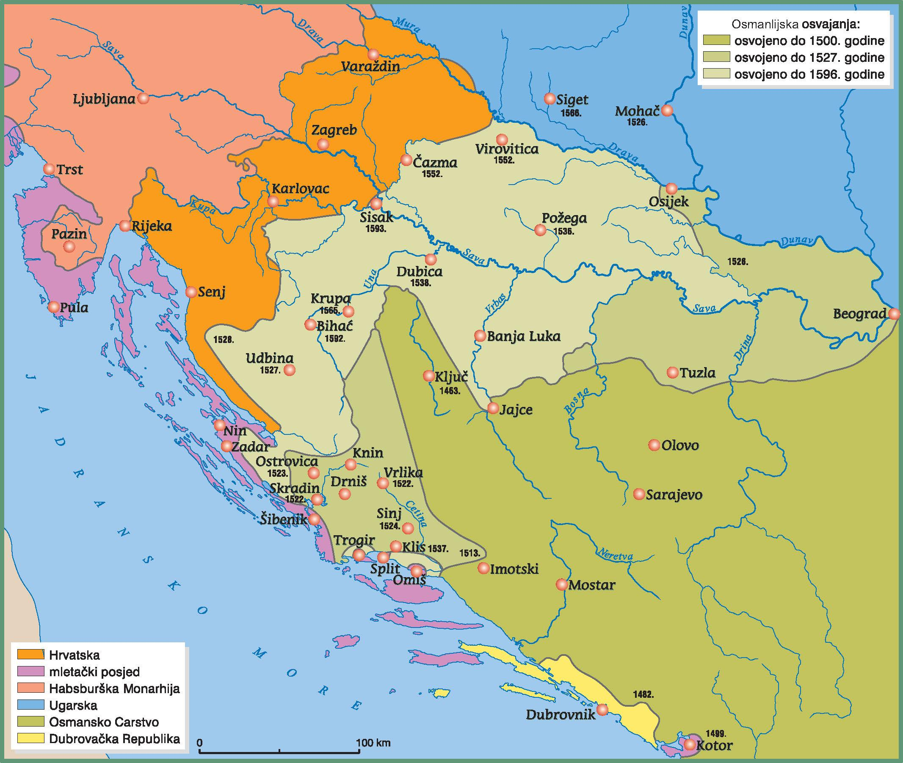
Bitka na Mohačkom polju 1526.g.
nakon što su Osmanlije osvojili Beograd bio im je otvoren put prema Slavoniji
na jugu Hrvatske osvojena je utvrda Knin što im je dodatno otvorilo put prema Dalmaciji
1526. Bitka na Mohačkom polju
- veliki poraz hrvatskog i ugarskog plemstva, kralj je poginuo

Slide 10
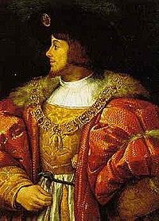
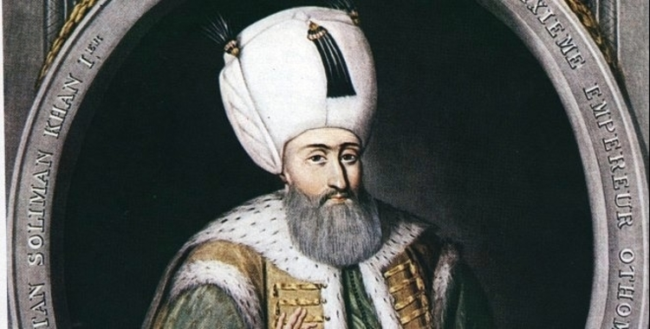
Sulejman Veličanstveni
Ludovik II.Jagelović
29. VIII. 1526.(do 200 000 vojnika), pod zapovjedništvom sultana i njegova velikog vezira Ibrahim-paše
poginuo velik broj hrvatskih i ugarskih velikaša, a kralj se prilikom bijega utopio u potoku Čelej (madž. Csele)

Slide 11
DOBA MATIJE KORVINA I DINASTIJE JAGELOVIĆA
MATIJA KORVIN 1458.-1490.
- obrambeni sustav za obranu od Osmanlija i Mlečana
- Jajačka i Srebrenička banovina, Senjska kapetanija
VLADISLAV II. JAGELOVIĆ
-1493.g. bitka na Krbavskom polju-poraz hrvatskih velikaša
LUDOVIK II. JAGELOVIĆ
- 1526.g. bitka na Mohačkom polju- poraz hrvatsko-ugarske vojske, kralj se utopio
- nestaje srednjovjekovna hrvatsko-ugarska država
PREPIŠI U BILJEŽNICU

Slide 12
KVIZ ZA PONAVLJANJE
https://wordwall.net/hr/resource/9706102

